Slide 1
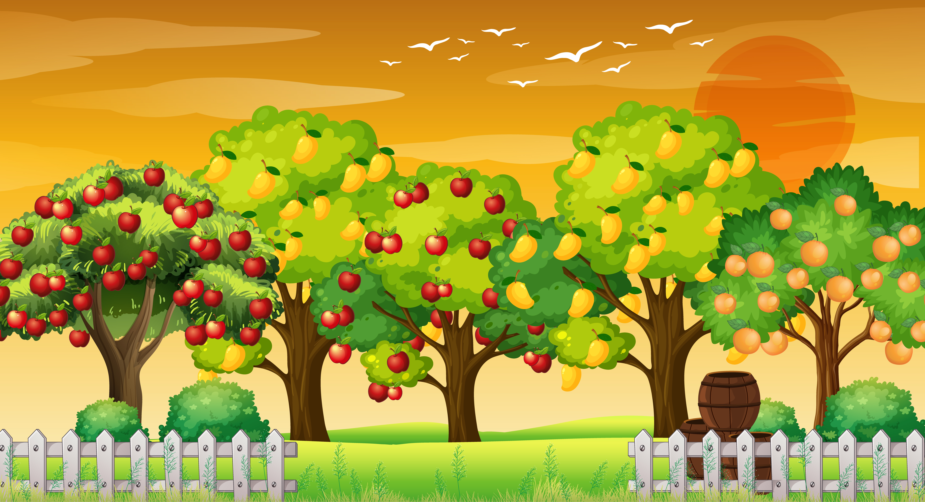
Thứ … ngày … tháng … năm …
Tiếng Việt
Tiếng Việt
Bài 3 – Tiết 4
Bài 3 – Tiết 4
LUYỆN TẬP VIẾT ĐOẠN VĂN CHO BÀI VĂN TẢ NGƯỜI
LUYỆN TẬP VIẾT ĐOẠN VĂN CHO BÀI VĂN TẢ NGƯỜI

Slide 2




YÊU CẦU CẦN ĐẠT
YÊU CẦU CẦN ĐẠT
- Luyện tập viết được đoạn văn cho bài văn tả người.
- Tìm hiểu được thêm thông tin và giới thiệu được về một địa danh được nhắc đến trong bài đọc “Ngàn lời sử xanh”.

Slide 3

KHỞI ĐỘNG

Slide 4
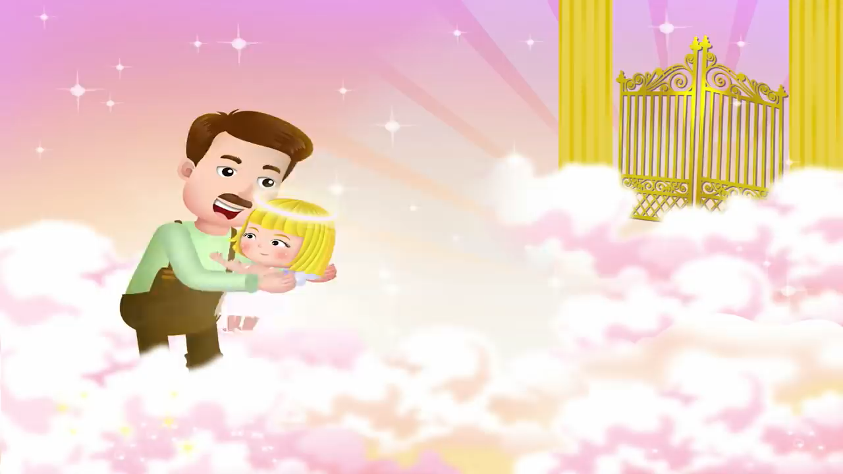

Slide 5
LUYỆN TẬP

Slide 6
1
Đọc đoạn văn sau và trả lời câu hỏi:
Bác Tâm, mẹ của Thư đang chăm chú làm việc. Bác đi một đôi găng tay bằng vải rất dày. Vì thế, tay bác y như tay một người khổng lồ. Bác đội nón khăn trùm gần kín mặt, chỉ để hở mỗi cái mũi và đôi mắt. Tay phải bác cầm một chiếc búa. Tay trái bác xếp rất khéo léo những viên đá bọc nhựa đường đen nhánh vào chỗ trũng. Bác đập búa đều đều vào những viên đá để chúng ken chắc vào nhau. Hai tay bác đưa lên, hạ xuống nhịp nhàng. Dường như bác đang làm một việc gì đấy rất nhẹ nhàn chứ không phải là việc vá đường vất vả kia. Chỉ có mảnh áo ướt đẫm mồ hôi ở lưng bác là cứ loang ra mãi…
Theo Nguyễn Thị Xuyến

Slide 7
THẢO LUẬN NHÓM VÀ TRẢ LỜI CÁC CÂU HỎI
a. Ngoại hình và trang phục khi làm việc của bác Tâm được miêu tả như thế nào?
b. Mỗi hoạt động của bác Tâm được miêu tả bằng những từ ngữ nào?
c. Sự vất vả của bác Tâm được miêu tả thông qua hình ảnh nào?
d. Qua cách miêu tả, em cảm nhận được tình cảm của người viết dành cho bác Tâm như thế nào?

Slide 8


VÒNG CHUYÊN GIA
VÒNG CHUYÊN GIA

Slide 9
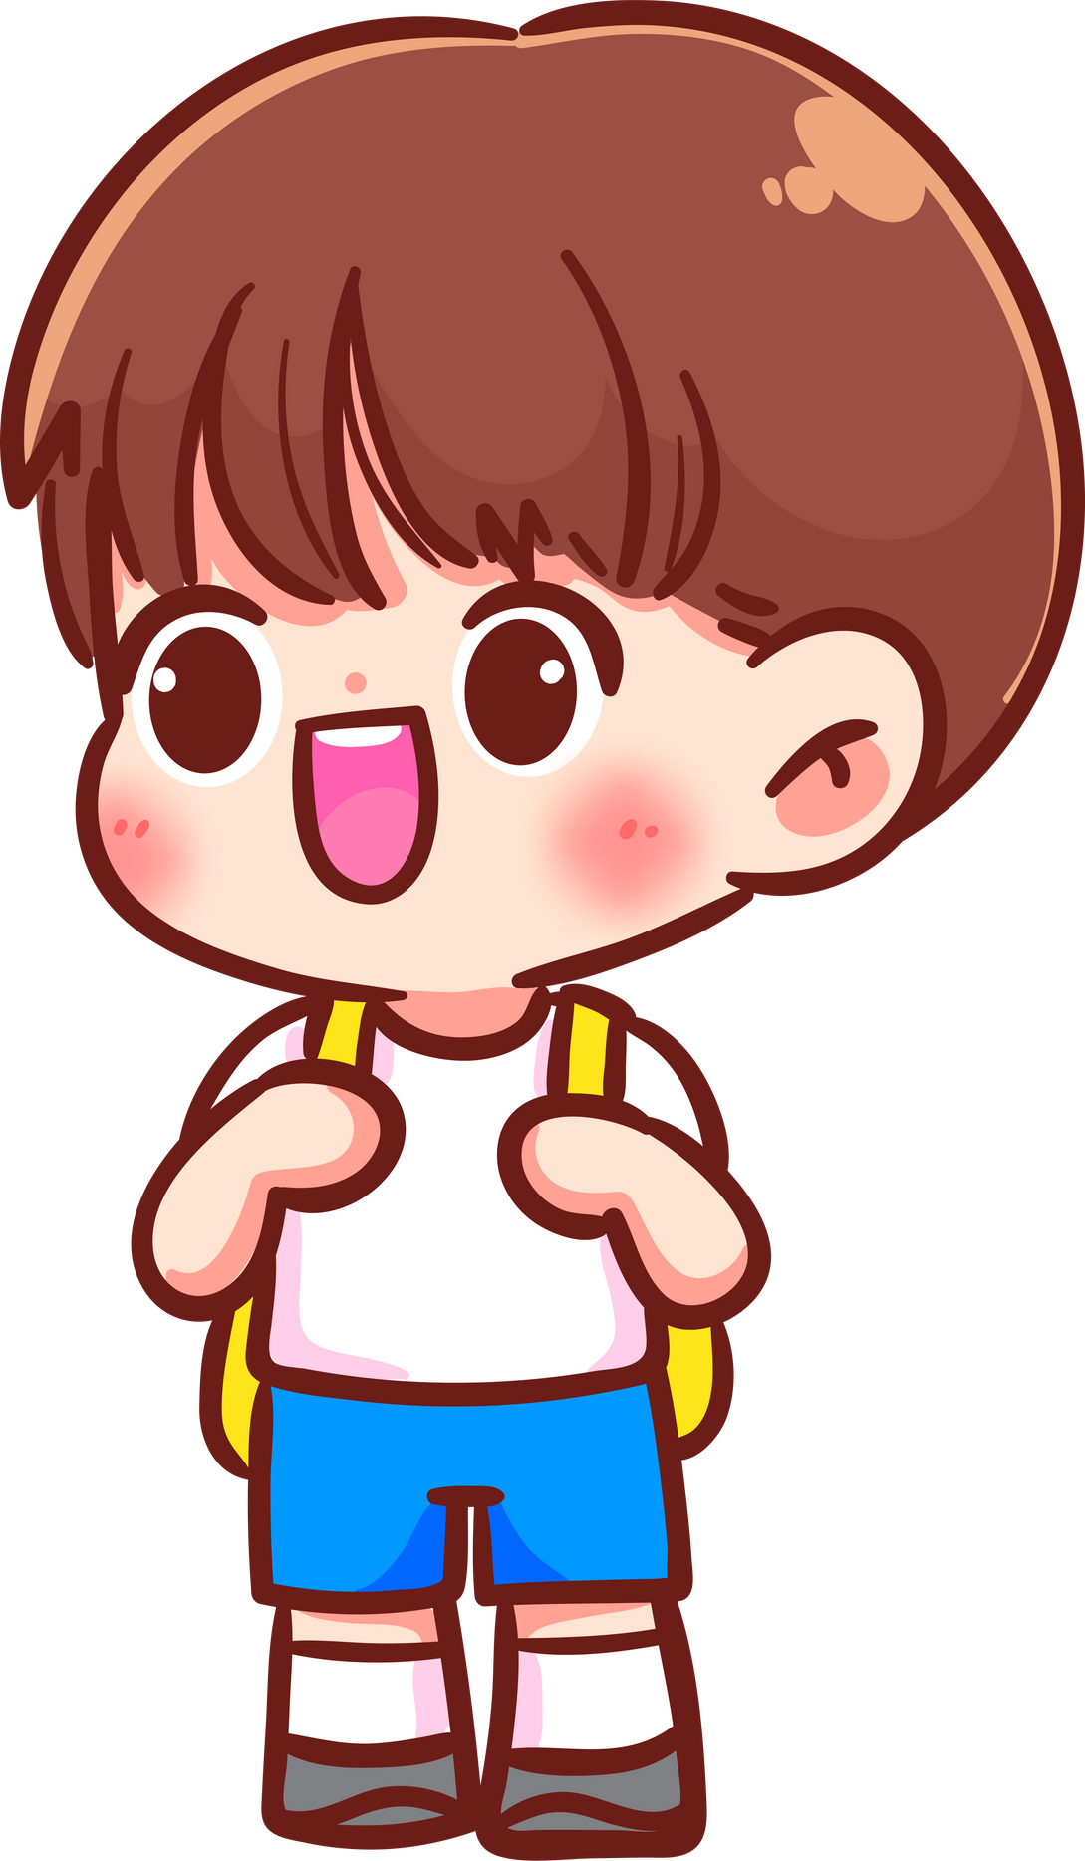


CÙNG TẠO NHÓM NÀO !
CÙNG TẠO NHÓM NÀO !

Slide 10



NHIỆM VỤ
CÁ NHÂN
NHIỆM VỤ
CÁ NHÂN

Slide 11

NHIỆM VỤ
NHÓM
NHIỆM VỤ
NHÓM
Nhóm 1: Đọc đoạn a và
trả lời câu hỏi
Nhóm 2: Đọc đoạn b và
trả lời câu hỏi

Slide 12
NHIỆM VỤ
NHÓM
NHIỆM VỤ
NHÓM
Nhóm 3: Đọc đoạn c và
trả lời câu hỏi
Nhóm 4: Đọc đoạn d và
trả lời câu hỏi

Slide 13
VÒNG MẢNH GHÉP
VÒNG MẢNH GHÉP

Slide 14
CÙNG TẠO NHÓM MẢNH GHÉP
CÙNG TẠO NHÓM MẢNH GHÉP
Notes:
GV có thể yêu cầu các HS có số thứ tự là số 1 về cùng một nhóm, các HS có số thứ tự là số 2 về cùng một nhóm. HS vừa di chuyển vừa vỗ tay theo nhạc.

Slide 15

CÙNG CHIA SẺ
CÙNG CHIA SẺ
Các bạn hãy lần lượt chia sẻ kiến thức, thông tin vừa tìm hiểu ở vòng chuyên gia chia sẻ với các thành viên còn lại trong vòng 3 phút.
Notes:
GV có thể yêu cầu các HS có số thứ tự là số 1 về cùng một nhóm, các HS có số thứ tự là số 2 về cùng một nhóm. HS vừa di chuyển vừa vỗ tay theo nhạc.

Slide 16



TRÌNH BÀY TRƯỚC LỚP
TRÌNH BÀY TRƯỚC LỚP
Notes:
GV có thể yêu cầu các HS có số thứ tự là số 1 về cùng một nhóm, các HS có số thứ tự là số 2 về cùng một nhóm. HS vừa di chuyển vừa vỗ tay theo nhạc.

Slide 17
a. Ngoại hình và trang phục khi làm việc của bác Tâm được miêu tả như thế nào?
+ Bác đi một đôi găng tay bằng vải rất dày.
+ Bác đội nón khăn trùm gần kín mặt, chỉ để hở mỗi cái mũi và đôi mắt.

Slide 18
b. Mỗi hoạt động của bác Tâm được miêu tả bằng những từ ngữ nào?
- Tay phải bác cầm một chiếc búa.
- Tay trái bác xếp rất khéo léo những viên đá bọc nhựa đường đen nhánh vào chỗ trũng.
- Bác đập búa đều đều vào những viên đá để chúng ken chắc vào nhau.
- Hai tay bác đưa lên, hạ xuống nhịp nhàng.

Slide 19
c. Sự vất vả của bác Tâm được miêu tả thông qua hình ảnh nào?
Sự vất vả của bác Tâm được miêu tả thông qua hình ảnh: mảnh áo ướt đẫm mồ hôi ở lưng bác là cứ loang ra mãi.

Slide 20
d. Qua cách miêu tả, em cảm nhận được tình cảm của người viết dành cho bác Tâm như thế nào?
Qua cách miêu tả, em cảm nhận được tác giả rất yên mến và thương bác.

Slide 21
Viết đoạn văn tả hoạt động quen thuộc của một người lao động khi đang làm việc.

Slide 22
2
Viết đoạn văn tả hoạt động quen thuộc của một người lao động khi đang làm việc.
Lưu ý:
– Chọn tả quá trình người đó thực hiện hoạt động.
– Tập trung vào các động tác và những đặc điểm ngoại hình, thái độ của người đó khi làm việc.
– Sử dụng từ ngữ thể hiện cảm xúc của người đó khi thực hiện hoạt động và suy nghĩ, tình cảm của em khi quan sát hoạt động đó.

Slide 23


Thực hiện bài tập 2 vào vở bài tập

Slide 24
2
Viết đoạn văn tả hoạt động quen thuộc của một người lao động khi đang làm việc.
Chia sẻ kết quả trước lớp

Slide 25
Mẫu
Sáng sớm tinh mơ của một ngày chủ nhật, em vừa thức dậy, tuy vẫn còn ngái ngủ nhưng đã thấy bố trồng cây ở khoảnh đất sau nhà. Bố đang hì hục cuốc đất. Với vóc người cao lớn da ngăm ngăm lại thêm trang phục bộ quần áo công nhân xanh đậm nên trông bố thật khỏe. Bố quai những nhát cuốc chắc nịch xuống đất, lớp đất cứng đã được đào lên, cỏ dại rạp mình run rẩy. Bố giũ cỏ rồi bỏ thành đống. Đôi tay rắn chắc ấy lại giữ vững cán cuốc, đưa lên rồi giáng xuống. Phụp! Phụp! Chỉ một lát, khoảnh vườn đã sạch cỏ, lớp đất cứng đã tơi xốp. Bố đào hố và bỏ phân xanh xuống, rải một lớp đất mỏng, rồi bố đặt cây con vào hố lấp đất lại. Trồng xong bố dùng cọc tre rào xung quanh mỗi cây, rồi bố dùng bình tưới phun nước lên cây con, tưới cho gốc ướt. Những chiếc lá xoè ra như dang rộng bàn tay đón lấy những giọt nước mát lành. Nhìn lại hàng cây, đôi mắt bố ánh lên một niềm vui khó tả.

Slide 26


3
Trao đổi với bạn:
a. Những điều em thích ở đoạn văn của bạn:
– Chọn được hoạt động tiêu biểu, góp phần thể hiện tính cách của người lao động.
– Tả được những đặc điểm ngoại hình nổi bật của người đó khi thực hiện hoạt động.
– Câu văn giàu cảm xúc.
– ?
b. Những điều em muốn chỉnh sửa ở đoạn văn đã viết:
– Thêm vào một vài chi tiết tả ngoại hình.
– Thêm vào từ ngữ thể hiện suy nghĩ, cảm xúc.

Slide 27


Slide 28
Vận dụng

Slide 29

Tìm hiểu thêm thông tin và nói 2 – 3 câu giới thiệu về một địa danh được nhắc đến trong bài đọc “Ngàn lời sử xanh”.

Slide 30
TRÌNH BÀY

Slide 31
Mẫu
Hồ Gươm không chỉ là một địa điểm du lịch tô điểm cho vẻ đẹp của Thủ đô Hà Nội, mà còn là một dấu ấn tiêu biểu của lịch sử lâu đời và văn hóa của đất nước. Để đến Hồ Gươm, du khách có thể đi từ nhiều con đường khác nhau như Hàng Bài, Tràng Thi, Hàng Khay hay các khu phố cổ. Nằm ở trung tâm quận Hoàn Kiếm, Hồ Gươm là nơi kết nối giữa các phố cổ và khu phố Tây được người Pháp quy hoạch cách đây hơn một thế kỷ. Hồ Gươm chính là một dòng chảy còn sót lại của sông Hồng.

Slide 32



DẶN DÒ
DẶN DÒ
DẶN DÒ
GV ĐIỀN VÀO ĐÂY
GV ĐIỀN VÀO ĐÂY
GV ĐIỀN VÀO ĐÂY
GV ĐIỀN VÀO ĐÂY

Slide 33
TẠM BIỆT VÀ HẸN GẶP LẠI
TẠM BIỆT VÀ HẸN GẶP LẠI

